Slide 1

Terroir Smagning

Slide 2
Hvad er terroir?
Ordet ”terroir” er fransk og kommer fra ”terre”, der kort og godt betyder jord
I sin enkleste betydning kan det oversættes med jordbund
Mere præcist omfatter begrebet: jordlagene, deres fysiske og kemiske egenskaber og samspillet med det lokale klima altså såvel makroklima, mesoklima (i den enkelte vinmark) og mikroklima (i en vinstok).
”Much-discussed term for the total environment of any viticultural site”
Jancis Robinson i The Oxford Companion to Wine

Slide 3
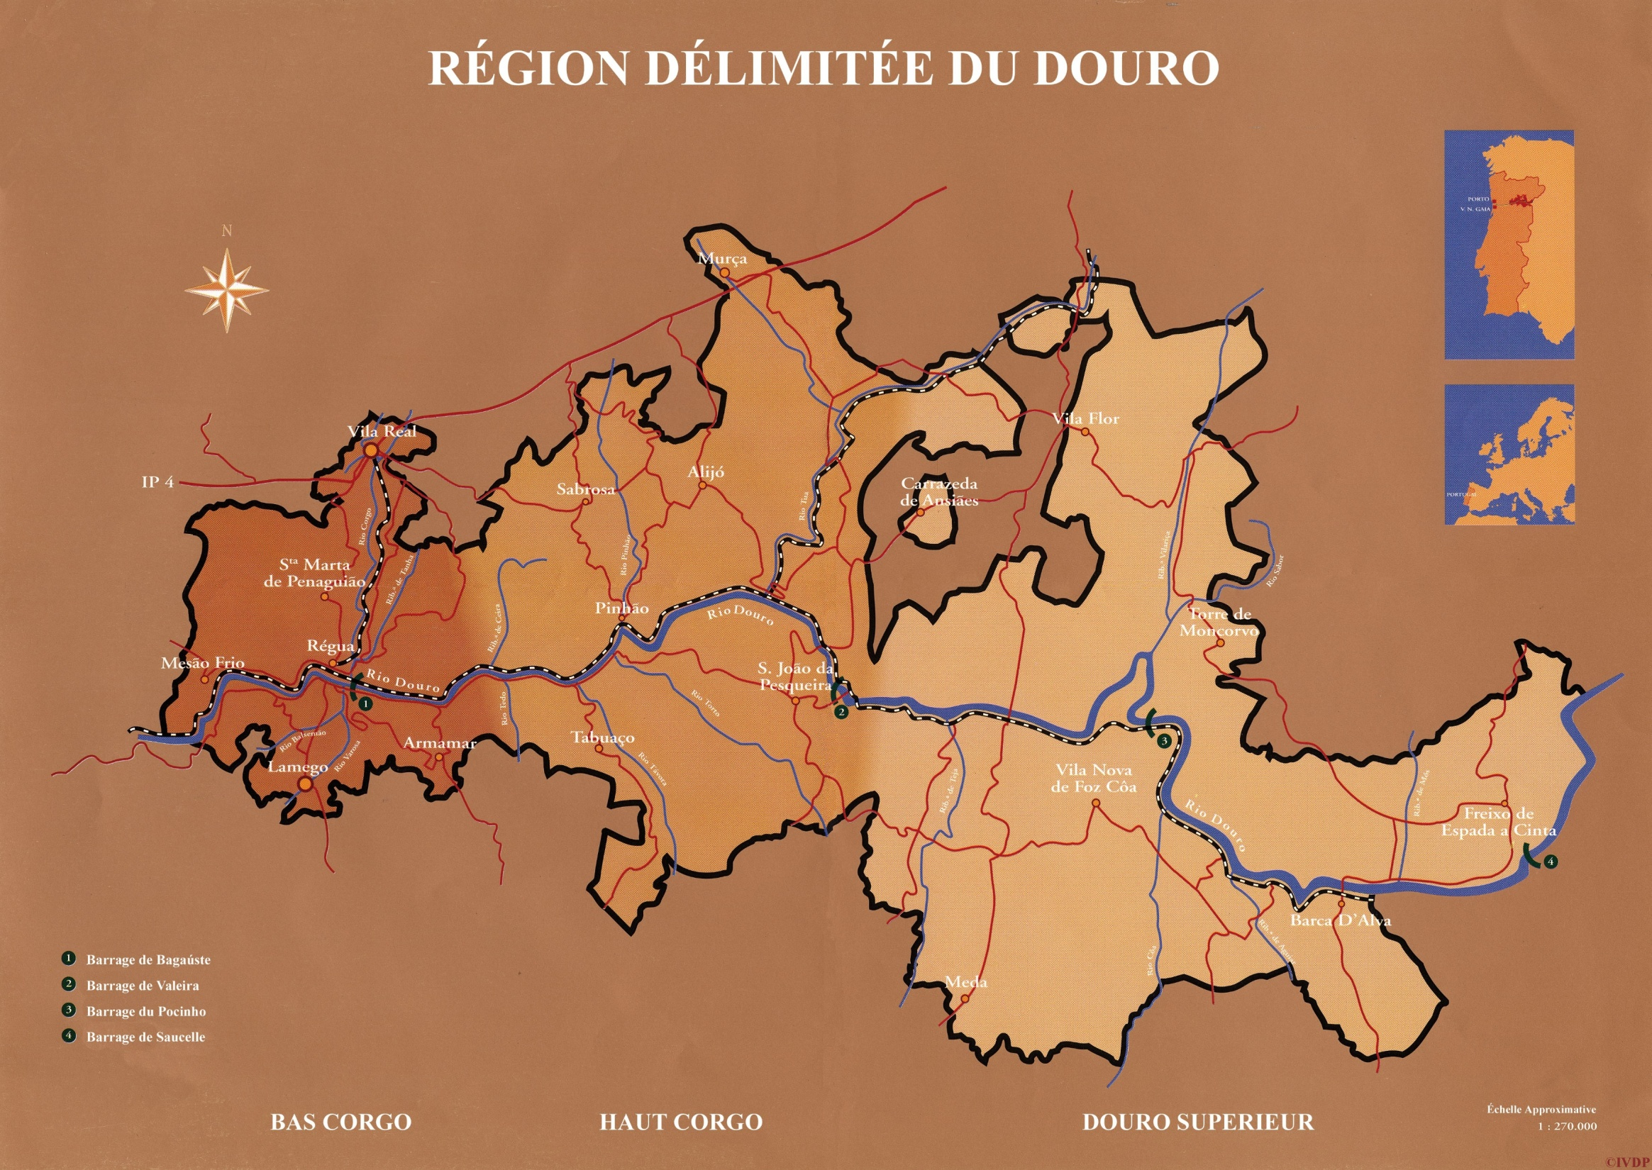

Slide 4
Terra Feita
Cavadinha
Malvedos
Bomfim
Vallado
Quinta Nova
Pego
Canais
Ribeira
Panascal
Vale do Meão
Vargellas

Slide 5
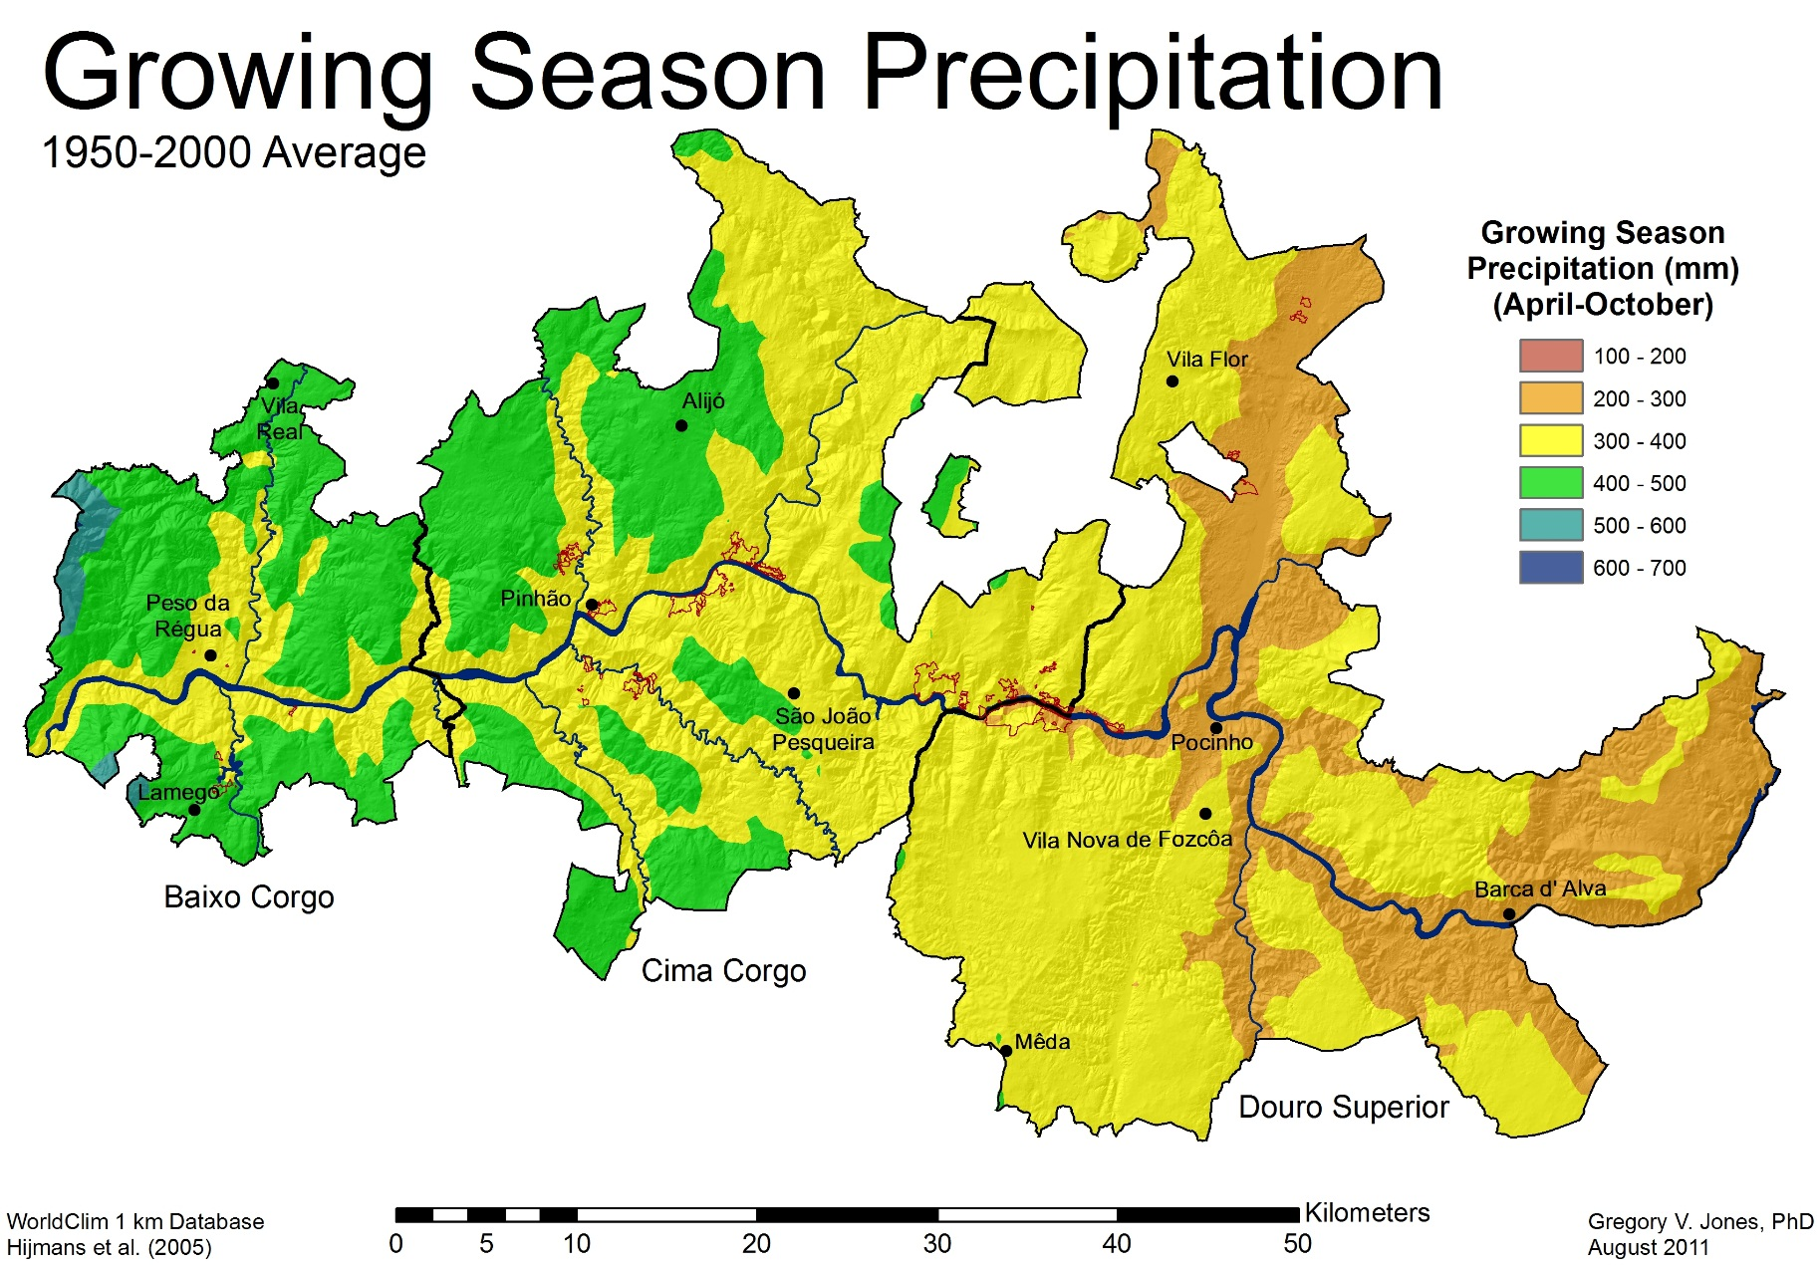

Slide 6
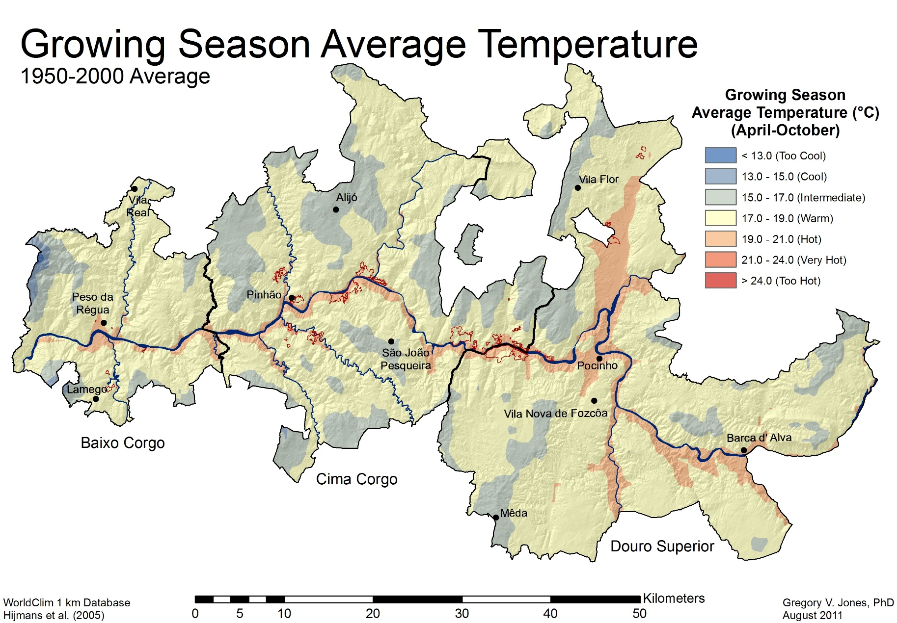

Slide 7
Lidt årstal
1756: Regionen afgrænses efter ordre fra Marquez de Pompal
1932: Casa do Douro (vindyrkernes organisation) oprettes og begynder snart at registrere alle marker og parceller i Douro. En af opgaverne bliver at udregne den såkaldte beneficio, som regulerer den årlige produktion af portvin. Denne opgave overgår i 1992 til IVDP.
1933: Portvinsinstituttet (IVP) oprettes. Da bordvin i 2003 overflyttes hertil skiftes navn til ”Instituto dos Vinhos e Porto (IVDP).
1948: Cadastro registeret fastlægges – et vinkartotek, som omfatter godt 30.000 drueavlereog vindyrkere, mere end 100.000 parceller – og som ligger til grund for beneficio.

Slide 8
Cadastro
Tre overordnede kriterier, som igen deles i fire parametre
Jordbund:
Jordbund: fra -400 til 100 point
Sten/klipper: fra 0 til 80 point
Produktivitet: fra 0 til 120 point
Markens hældning: fra 1 til 101 point
Klima:
Beliggenhed: fra -50 til 600 point
Højde: fra -900 til 240 point
Læforhold: fra 0 til 60 point
Solretning: fra -30 til 100 point
Kulturelle faktorer:
Druesorter: fra -150 til 150 point
Opbindingsmetoder: fra 0 til 100 point
Vinstokkenes alder: fra 0 til 60 point
Vinstokkenes tæthed: fra 0 til 50

Slide 9
Udregningen
Der gives point (såvel plus som minus) inden for alle 12 parametre.
Da Fonsecas udregninger:
Klasse A: Mere end 1200 points
Klasse B: Fra 1001 til 1200
Klasse C: Fra 801 til 1000
Klasse D: Fra 601 til 800
Klasse E: Fra 401 til 600
Klasse F: Fra 201 til 400

Slide 10
Udvalgte parametre
Beliggenhed:
Hele regionen er opdelt i 5 sektioner, som igen er opdelt i undersektioner. Hver undersektion tildeles forskellige point. Fx gives der langt færre point til marker i Baixo Corgo ved Régua end til marker i Cima Corgo ved Pinhão.
Jordbund:
Der gives flest point til jordbund med skiffer, blandet giver mindre, granit endnu mindre og andre igen mindst.
Højde:
Der gives forskellige point alt efter, hvor højt markerne ligger. Point varierer fra sektor til sektor. Flest point gives til marker der ligger i op til 150 meters højde, hvorefter det falder, jo højere det bliver.

Slide 11
Topografia do Douro – mecanismo de adaptação
 | 2005 |  |  | 2007 |  |  | 2011 |  |  | 2013
 | SRB | VES | dif | SRB | VES | dif | SRB | VES | dif | SRB | VES | dif
T Max (média) | 35,6 | 34,9 | 0,8 | 31,4 | 30,7 | 0,8 | 33,5 | 32,6 | 0,9 | 34,8 | 33,5 | 1,3
T Média (média) | 27,0 | 26,3 | 0,8 | 23,4 | 22,7 | 0,7 | 24,8 | 24,0 | 0,8 | 26,0 | 25,2 | 0,8
Humidade R. | 35,7 | 38,4 | -2,8 | 47,4 | 50,8 | -3,4 | 42,6 | 44,8 | -2,2 | 39,0 | 40,0 | -1,1
Soma Temp. Activa | 1568 | 1495 | 72,9 | 1099 | 1057 | 41,4 | 1360 | 1290 | 69,8 | 1469 | 1397 | 71,8

Slide 12
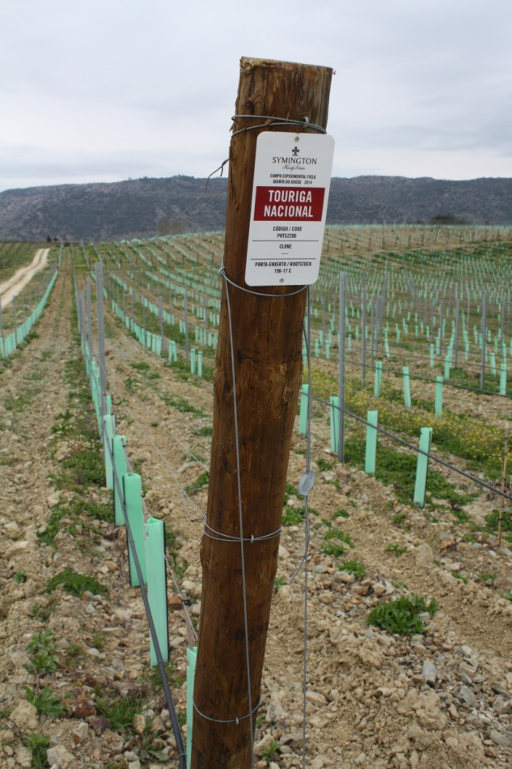
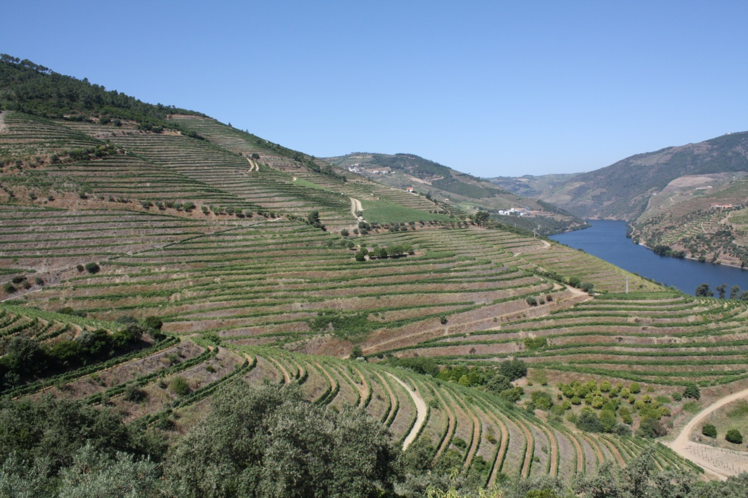
Druesorter:
Alle tilladte druesorter er inddelt i fem kategorier. Den bedste kategori (Muito Boas) omfatter bl.a. Bastardo, Tinta Francisda, Tinto Roriz, Tinto Cão, Touriga Franca og Touriga Nacional, men også hvide druesorter som Malvasia og Rabigato.
Hældning:
Kort og godt: Jo stejlere, des bedre.
Solretning:
Kort og godt: Syd er bedst, nord dårligst.

Slide 13
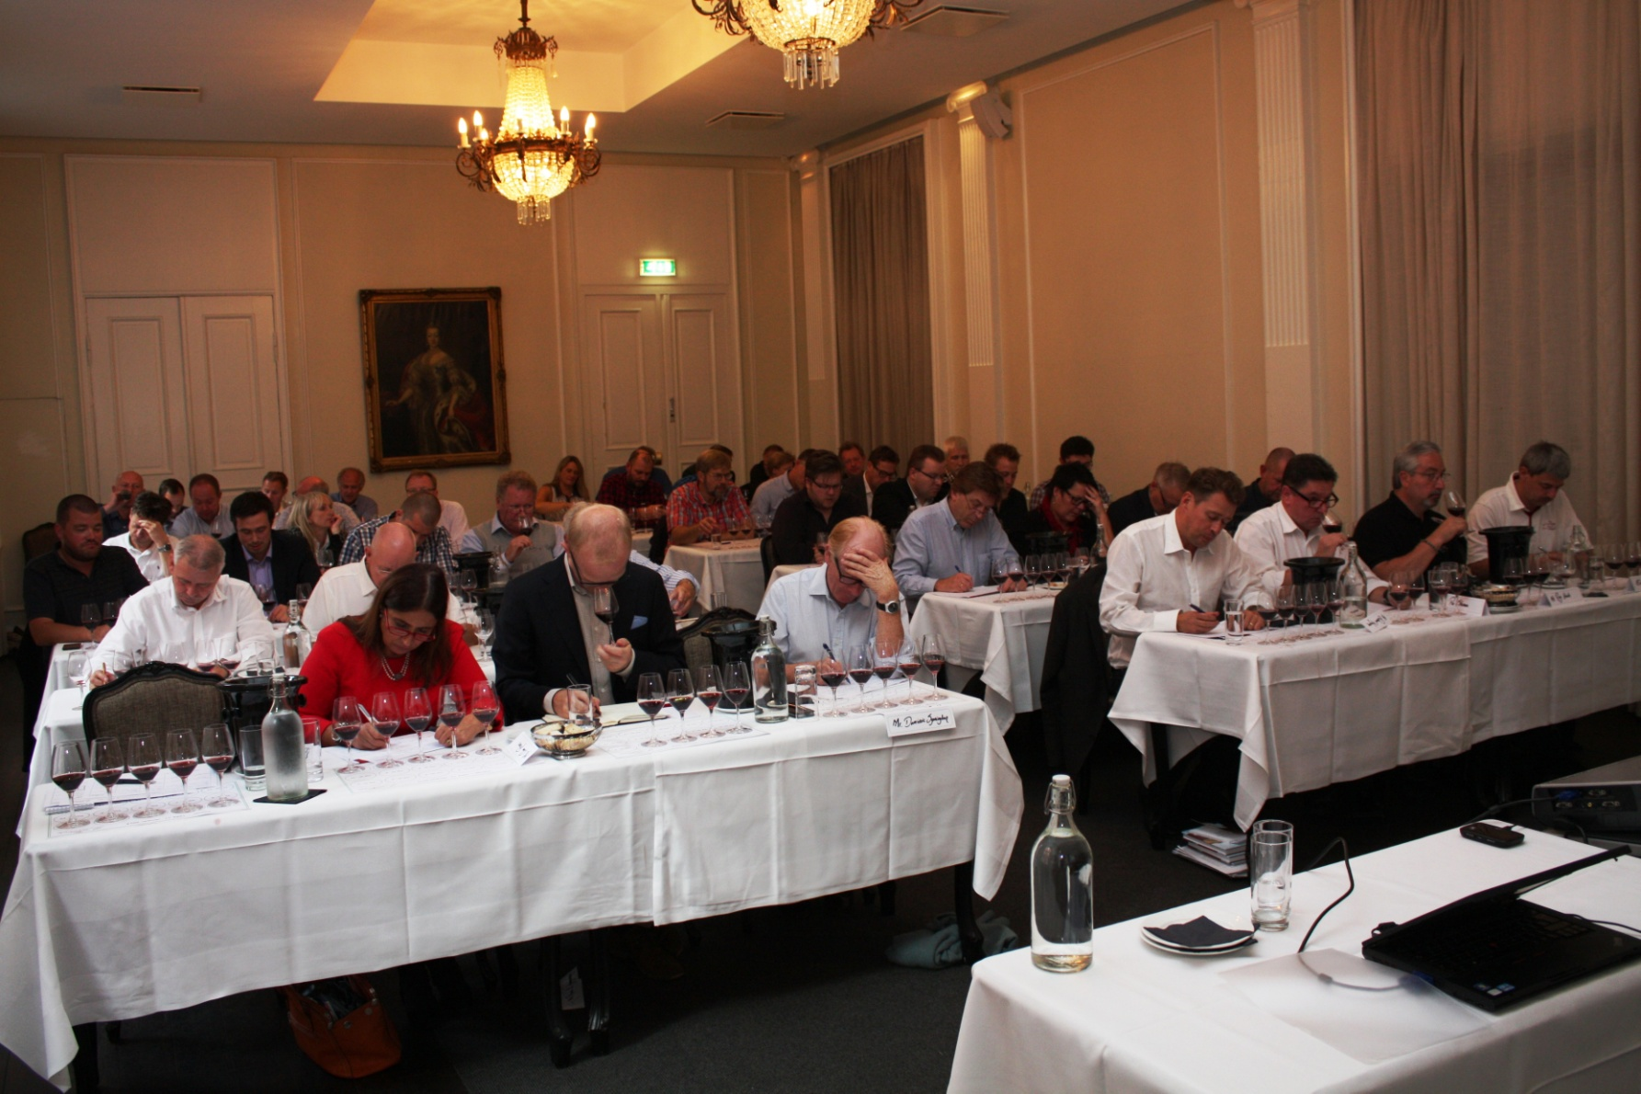
Men kan vi smage forskel?

